Slide 1
第十三章 传动系统概述
Chapter 13 Drivetrain

Slide 2
Thinking about…
思考
典型的机械传动系统由那些部件组成？
Components of typical mechanical drivetrain
传动系统的基本功能是什么？
Basic functions of the drivetrain？
传动系统有哪几种类型？
Types of the drivetrain？
机械式传动系统有哪几种布置方案？各有什么特点？
Layout types of drivetrain？And the characteristics？

Slide 3
一、传动系统的组成与功能
Components and Functions of drivetrain
传动系统的基本功用
Basic functions of the drivetrain
将发动机发出的动力传递给驱动车轮，使汽车在各种不同的工况下均能正常行驶，并具有良好的经济性和动力性。
The system conveys the engine power to the road wheels, enabling cars to run normally in a variety of driving conditions, with a good fuel economy and driving performance.

Slide 4
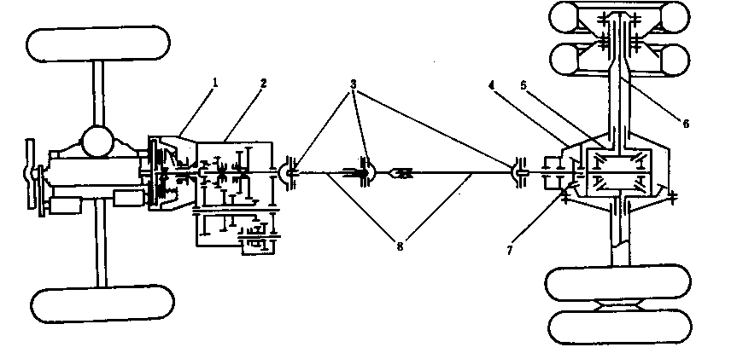
一、传动系统的组成与功能
Components and Functions of drivetrain
机械式传动系统的组成
Components of mechanical drivetrain
驱动轮Driving wheel
离合器
Clutch
变速器
transmission
万向节
universal joint
差速器
differential
驱动桥
transaxle
半轴
axle shaft
发动机
Engine
前 端
Front
主减速器
final drive
传动轴
propeller shaft
驱动轮Driving wheel

Slide 5
传动系统？动力系统？
Drivetrain? Powertrain?
驱动轮Driving wheel
离合器
Clutch
变速器
transmission
万向节
universal joint
差速器
differential
驱动桥
transaxle
半轴
axle shaft
发动机
Engine
前 端
Front
主减速器
final drive
传动轴
propeller shaft
驱动轮Driving wheel

Slide 6
一、传动系统的组成与功能
Ⅰ Components and Functions of drivetrain
传动系统的功能
Functions of drivetrain
1) 实现减速增矩
To reduce speed and increase torque
2) 实现汽车变速
To change speed of automobile
3) 实现汽车倒向行驶
To drive backwards
4) 中断传动系统的动力传递
To interrupt power of drivetrain
5) 使两侧驱动轮具有差速作用
To enable driving wheels on both sides to run at different speeds

Slide 7
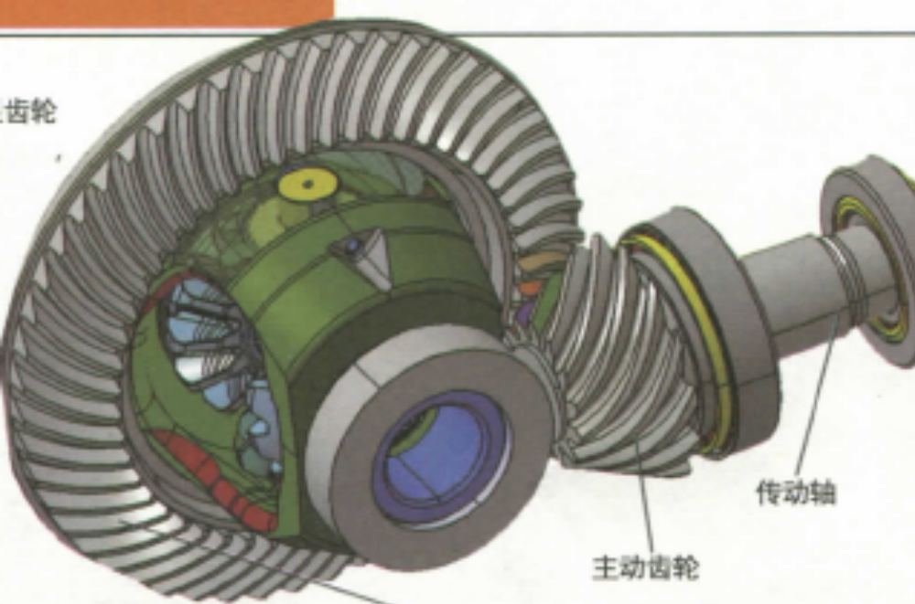
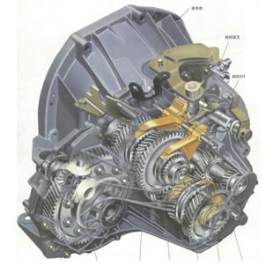
一、传动系统的组成与功能
Ⅰ Components and Functions of drivetrain
（1）实现减速增矩
（1）To reduce speed and increase torque
6100—Q型发动机在最大功率时的转速达3000r/min，若与驱动轮直接连接，车速将达到510km/h；
6100—Q engine reaches 3000r/min at maximum power，the speed decreases to 510km/h when connected to driving wheels directly；
汽车在平直沥青路面上以低速匀速行驶需要克服1.5%汽车总重力的滚动阻力；
When running on straight asphalt roads at a low constant speed, cars need to overcome rolling resistance of 1.5% of total vehicle gravity；
6100—Q的最大转矩为353N·m,若直接传给驱动轮，驱动力仅为784N。
6100—Q engine’s maximum torque is 353N·m, If directly transmitted to the drive wheels, driving force is only 784N。
通过传动系的作用，使驱动轮的转速降低为发动机转速的若干分之一，相应驱动轮所得到的转矩增大到发动机转矩的若干倍。
With drivetrain，driving wheel speed decreases to a fraction of that of engine，accordingly, the driving torque increases to several times the engine torque。
由变速器和主减速器来完成。
It is done by transmission and final drive.

Slide 8
一、传动系统的组成与功能
Ⅰ Components and Functions of drivetrain
（2）实现汽车变速
（2）To change speed
汽车的使用条件（装载质量、道路坡度、路面状况、道路宽度、交通状况等）所允许的车速在很大范围内不断变化；
Vehicle speed restricted by conditions (load mass、road grade、road conditions、road width、traffic conditions and so on) varies in a large range；
保证发动机功率较大而燃油消耗率较低的曲轴有利转速范围很窄。
Crankshaft speed range is narrow which enables bigger engine power and lower fuel consumption rate。
为使发动机能保持在有利转速范围内工作，而汽车的驱动力和速度又在足够大的范围内变化，应当使传动系统传动比在最大值和最小值之间变化。
To keep engine working in good speed range，and enable driving force and speed to vary in a wide range，the transmission ratio should vary from the minimum to the maximum。
由变速器来完成。
It is done by transmission。

Slide 9
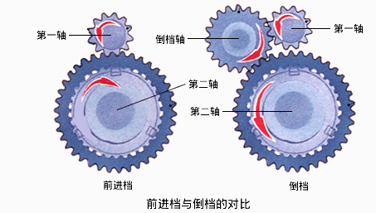
一、传动系统的组成与功能
Ⅰ Components and Functions of drivetrain
（3）实现汽车倒驶
（3）To drive backwards
汽车在某些情况下需要倒向行驶；
Automobiles need to run backwards in some conditions；
内燃机不能反转。
The combustion engine can not be reversed.
传动系统必须在发动机旋转方向不变的情况下使驱动能反向旋转。
The drivetrain should enable driving wheels to reverse with the same direction of engine rotation.
在变速器内加设具有中间减速齿轮副的倒档机构。
A reverse gear mechanism with a middle reduction gear pair is provided in the transmission.

Slide 10
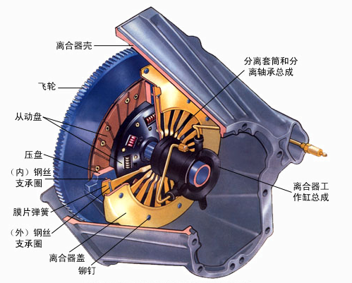
一、传动系统的组成与功能
Ⅰ Components and Functions of drivetrain
（4）中断传动系统的动力传递
（4）To interrupt power of drivetrain
发动机只能在无负荷情况下起动，而且起动后转速必须保持在最低稳定转速以上，所以在汽车起步以前，必须将发动机与驱动轮之间的传动路线切断，即传动系的中断传动作用；
The engine can only be started at loadless condition，and then it must be maintained at the minimum stable speed, so before vehicle is started，driving routes between the engine and drive wheels must be cut off，that is the interruption fuction；
变换传动系统档位时，应中断动力传递；
Interrupt power when shifting；
对汽车进行制动前应中断动力传递。
Interrupt power before vehicle braking。
由离合器来完成
It is done by clutch.

Slide 11
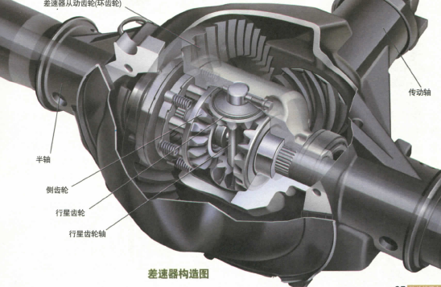
一、传动系统的组成与功能
Ⅰ Components and Functions of drivetrain
（5）使两侧驱动轮具有差速作用
（5）To enable driving wheels on both sides to have different speeds
汽车转弯时，左右车轮滚过的距离不同，传动系的差速作用可以使左右两驱动轮以不同的角速度旋转。
When vehicles turn，left and right wheels roll a different distance, the function of differential can make left and right driving wheels rotate with different angular velocity.
由差速器来完成。
It is done by differential。

Slide 12
二、机械式传动系统的布置方案
Ⅱ Layout Structure of drivetrain
影响汽车传动系布置的几个要素
Several factors of automobile drivetrain arrangement
汽车的用途：载货车、大客车、轿车、越野车…
Uses of automobiles：truck、bus、car、SUV…
汽车的布置空间；
Automobile layout room；
整车的质量分配。
Mass distribution of vehicle。

Slide 13
二、机械式传动系统的布置方案
Ⅱ Layout Structure of drivetrain
典型的汽车传动系布置方案
Typical automotive structure of drivetrain
FR——发动机前置后驱动；Front engine Rear wheel drive；
FF——发动机前置前驱动；Front engine Front wheel drive；
RR——发动机后置后驱动；Rear engine Rear wheel drive；
MR——发动机中置后驱动；Middle engine Rear wheel drive；
AWD——全轮驱动方案(All- Wheel Drive)。
第1个字母代表发动机的位置；
The first letter represents the position of engine；
第2个字母代表驱动轮的位置。（除AWD外）
The second letter represents the position of drive wheel.（except AWD）
Notes:
There are raised beams on the floor.

Slide 14
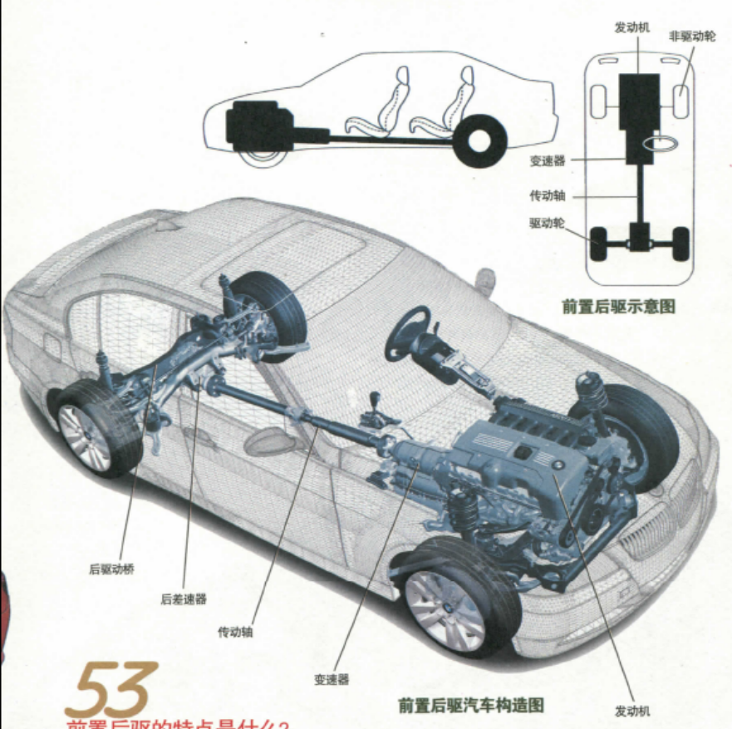
二、汽车传动系统的布置方案
Ⅱ Layout Structure of drivetrain
FR——发动机前置后驱动
FR——Front engine Rear wheel drive

Slide 15
二、汽车传动系统的布置方案
Ⅱ Layout Structure of drivetrain
FR——发动机前置后驱动
FR——Front engine Rear wheel drive
应用范围：轻、中型载货汽车，部分轿车、客车。
Applied fields：light and medium-sized trucks，some cars and buses.
优点：获得比较合理的轴荷分布；
满载情况下可以获得更好的动力性，并保证制动性；
方便布置；
便于维护和保养。
Merits：reasonable distribution of axle loads；
better power and braking performance in full-load condition；
Convenient layout；
Convenience for maintenance and repair.
缺点：
需要较长的传动轴，增加整车重量；
使用多个万向节，降低了传动系统的效率；
影响地板的布置。
Shortcomings：
Longer drive shafts, increased vehicle weight；
more joints, reduced efficiency of the drivetrain；
Influencing floor layout.

Slide 16
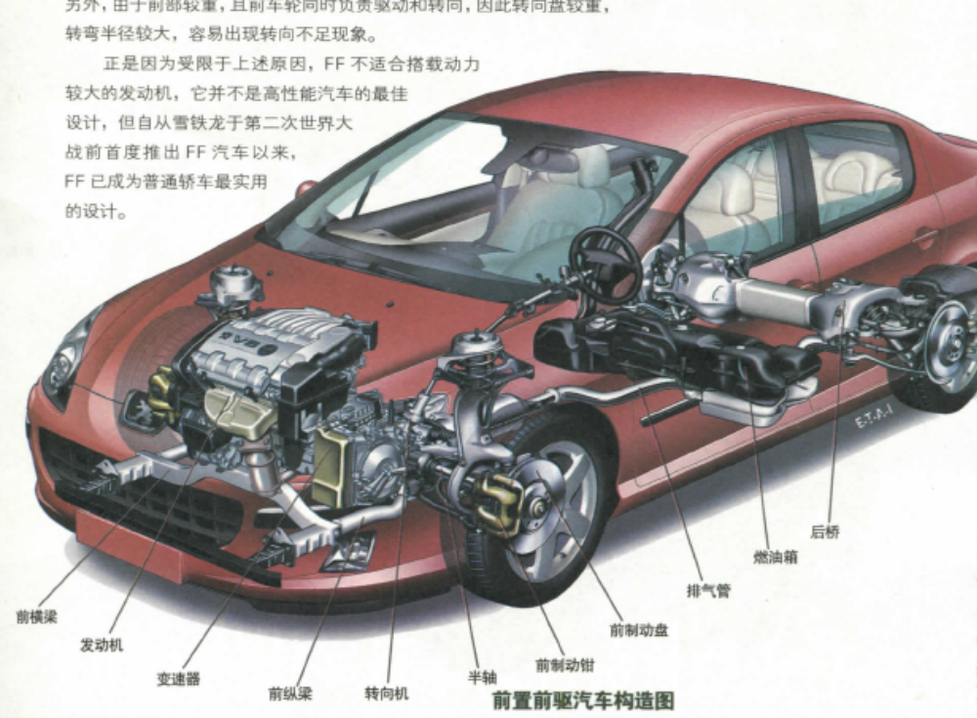
二、汽车传动系统的布置方案
Ⅱ Layout Structure of drivetrain
FF——发动机前置前驱动
FF——Front engine Front wheel drive

Slide 17
二、汽车传动系统的布置方案
Ⅱ Layout Structure of drivetrain
FF——发动机前置前驱动
FF——Front engine Front wheel drive
应用范围：大部分轿车。
Applied fields：most cars
发动机布置：可以横置或纵置。
Engine’s layout：Transverse or parallel
优点：无传动轴穿过地板，增加乘坐空间；No drive shaft through the floor, more space；
相对于FR布置，可以获得比较好的隔振效果； better vibration isolation effect than FR；
传动系统效率较高。higher efficiency of transmission effect;
提高车辆的操纵稳定性； Improved handling and stability of vehicle；
结构紧凑；compact structure；
缺点：
在车辆满载及爬坡时，质心后移较多，影响动力性；when full-loaded or climbing, centroid shifts backward more, influencing power performance；
发动机舱布置部件过多，影响散热和维修；there are too many components in engine compartment, influencing cooling and maintenance；
前轮既是转向轮又是驱动轮，结构和运动关系复杂。 Front wheels are both steering and driving wheels, structures and movement relations are complex。

Slide 18
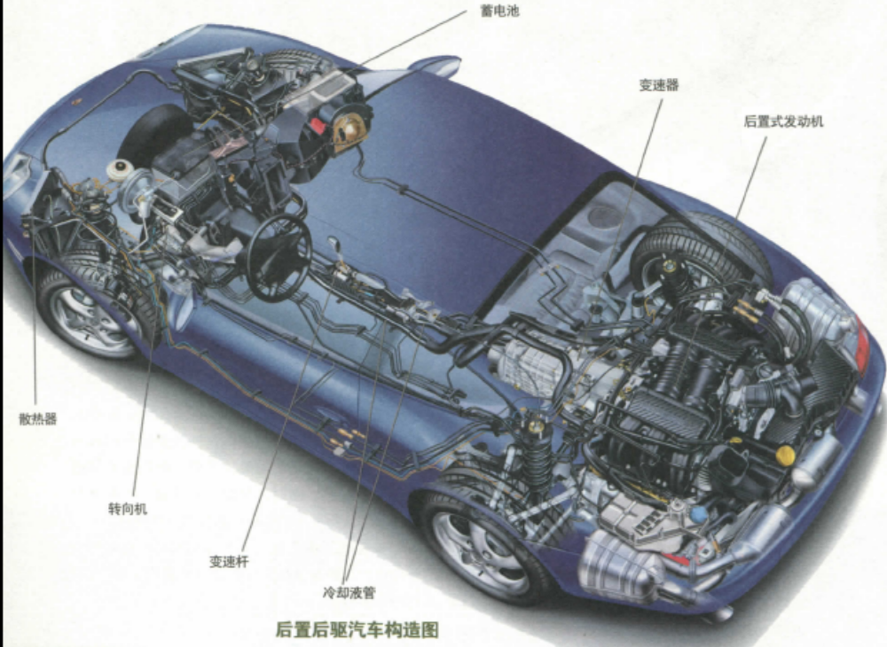
二、汽车传动系统的布置方案
Ⅱ Layout Structure of drivetrain
RR——发动机后置后驱动
RR——Rear engine Rear wheel drive

Slide 19
二、汽车传动系统的布置方案
Ⅱ Layout Structure of drivetrain
RR——发动机后置后驱动
RR——Rear engine Rear wheel drive
应用范围：大、中型客车。
Applied fields： large and medium-sized buses/coaches
优点：容易做到前后轴荷的分配合理；
空间利用高；
降低车厢内的噪声。
Merits：easier and reasonable distribution of front and rear axle load；
large interior room；
low interior noise.
缺点：
操纵距离长，操纵机构复杂,可靠性差；
无迎风，不容易散热，发动机的冷却条件差。
Shortcomings:
longer handling distance, complex operation mechanism and poor reliability；
no oncoming wind，poor heat radiation，poor cooling condition.

Slide 20
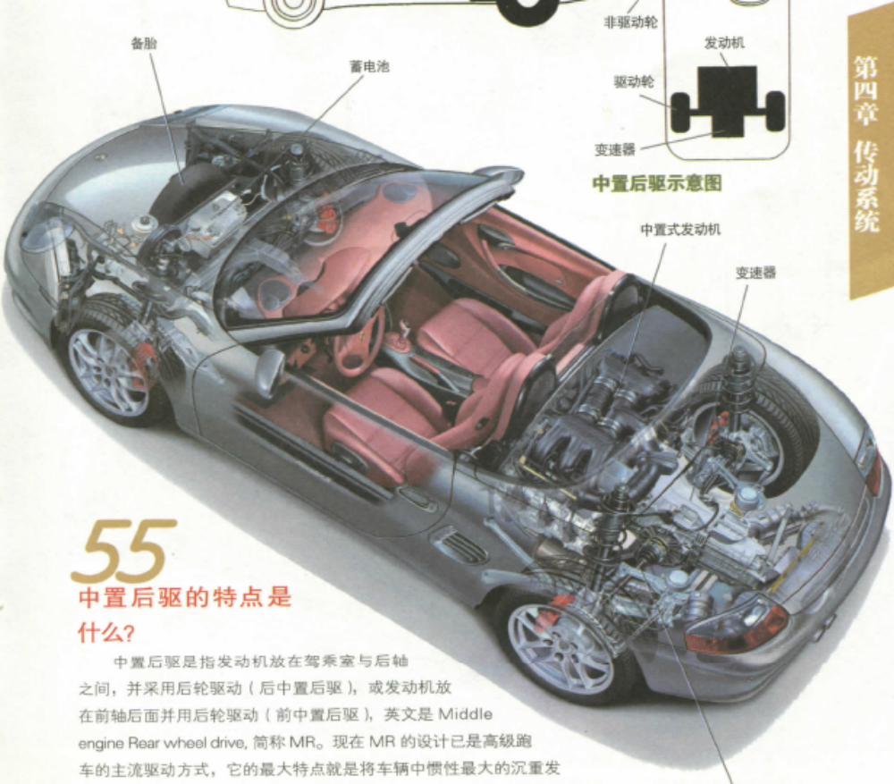
二、汽车传动系统的布置方案
Ⅱ Layout Structure of drivetrain
MR——发动机中置后驱动
MR——Middle engine Rear wheel drive

Slide 21
二、汽车传动系统的布置方案
Ⅱ Layout Structure of drivetrain
MR——发动机中置后驱动
MR——Middle engine Rear drive
应用范围：跑车、方程式赛车，一些大中型客车将卧式发动机装在地板下面。
Applied fields：sports car、formula racing car，some large and medium-sized buses/coaches horizontal engine is installed under the floor.
优点：可以采用较大功率的发动机；
将发动机放在驾驶员座椅之后和后轴之前，有利于获得最佳的轴荷分配；
缩短了传动轴的长度；
空间利用率较高。
Merits：use of high-power engine；
with engine between the driver’s seat and rear axle， to achieve best axle load distribution；
shorter transmission shaft；
better room utilization。
缺点：
操纵距离较长，操纵机构比较复杂；
Shortcomings：
longer operating distance, complex operation mechanism

Slide 22
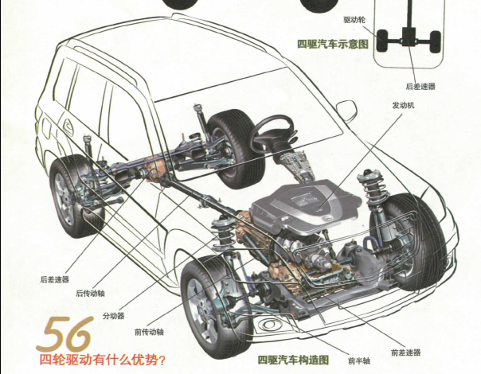
二、汽车传动系统的布置方案
Ⅱ Layout Structure of drivetrain
AWD——全轮驱动
AWD —— All Wheel Drive

Slide 23
二、汽车传动系统的布置方案
Ⅱ Layout Structure of drivetrain
AWD——全轮驱动
AWD —— All Wheel Drive
应用范围：越野车、军事车辆，高级轿车。
Applied fields：SUV, military vehicle, limousine .
优点：最大限度的利用地面附着条件，获得尽可能大的牵引力。
Merits：most use of the attached conditions on the ground，greatest traction force .
缺点：
结构复杂；
成本高；
重量大；
Shortcomings：
complex structure；
high costs；
large weight；

Slide 24
三、液力机械传动系
Ⅲ Hydraulic-mechanical drivetrain
液力机械传动系是将液力传动与机械传动有机地组合起来。以液体为传动介质，利用其在主动元件和从动元件之间循环流动过程中动能的变化来传递动力。
Hydraulic-mechanical drivetrain combines hydrodynamic transmission with mechanical transmission together. With liquid as transmission medium, it transfers power by energy change during the circulation between driving and driven components.
分类Classification
液力耦合器： 只能传递转矩，不能改变转矩的大小，可代替离合器的部分功能。Fluid coupling： conveys torque only, can't change the amount of it. It can replace the functions of clutch partly.
液力变矩器：不但可以传递转矩，还可以改变转矩的大小，实现无级变速，应用更为广泛。Torque converter ： can not only convey but also change the amount of torque，realizing continuously variable transmission，and it is more widely used.

Slide 25
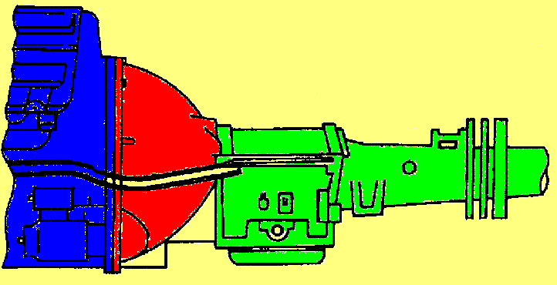
液力变矩器的输出转矩和输入转矩比值的变化范围不能满足汽车各种行驶工况要求，一般在后面串联一个有级式机械变速器。The range of the output/input torque ratio of torque converter can’t meet the requirements of various driving conditions，so it is generally followed by a mechanical transmission.
液力变矩器Torque converter
发动机
Engine
行星齿轮变速系统
Planetary gear
transmission system

Slide 26
静液式传动系
Hydrostatic drivetrain
原理： 通过液体介质的静压力能的变化来传动的。 Principle : to transfer power by the change of the static pressure of the liquid medium。
组成： 由发动机驱动的油泵、液压马达和控制装置。Components： Engine-driven hydraulic pump、 hydraulic motor and control unit .

Slide 27
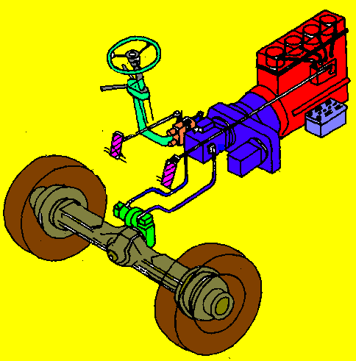
静液式传动系示意图
Schematic diagram of hydrostatic drivetrain
液压自动控制装置
Hydraulic pressure automatic controller
变速操纵杆
Gear lever
液压马达
Hydraulic motor
发动机
Engine
油泵
Oil pump
驱动桥
Transaxle

Slide 28
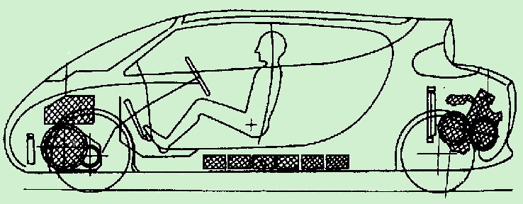
四、电传动系
Ⅳ Electric drivetrain
电动机控制器
Motor controller
发动机
Engine
电动机
Electric motor
电池
Battery
发电机
Electric generator

Slide 29
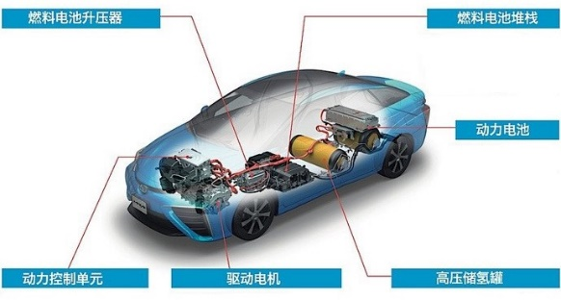
丰田Mirai燃料电池汽车
燃料电池堆
体积功率密度：3.1kW/L，114kW
燃料电池升压器
新研制了可将燃料电池组的电压升至650V的小型高功率大容量变压器
动力电池
辅助燃料电池组的输出功率；制动能量回收.
动力控制单元
对燃料电池组的
输出功率和驱动电池
的充放电进行最佳控制
储氢罐
储存性能5.7wt%，储存性能达到了世界顶级水平
电机
峰值功率113kW

Slide 30
作业
Homework
第1次分组作业：电动汽车变速箱技术的发展现状及趋势
First Group Report: The Development Status and Trends of Electric Vehicle Transmission Technology

